Slide 1
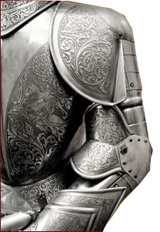
「異端與極端」
1092016
【護教與宣教】

Slide 2

思考問題
基督教有很多不同教派 (福音派、基要派、
靈恩派...) 似乎有點「內亂」，豈不是彼此
不和，分門別類嗎？
基督教有很多不同教會 (長老會、浸信會、
行道會、衛理公會、聖公會...) 怎知那間教會
是信仰純正的呢？

Slide 3
一. 聖經的警告：
「從前在百姓中有假先知起來、將來在你們
中間也必有假師傅、私自引進陷害人的異
端…」(彼後 2:1)
「聖靈明說、在後來的時候、必有人離棄真道
、聽從那引誘人的邪靈、和鬼魔的道理。」
(提前 4:1)
「因為時候要到、人必厭煩純正的道理．耳朵
發癢、就隨從自己的情慾、增添好些師傅．
並且掩耳不聽真道、偏向荒渺的言語。」
(提後 4:3-4)

Slide 4
二. 異端定義：
- 非指基督教以外不同的宗教如佛教、印度教、
道教等
- 亦非與基督教淵源相同，卻門戶分明的信仰宗
教如天主教、猶太教、伊斯蘭教等
- 亦非指同屬基督教，卻在敬拜禮儀或行政形式
上略有分別的不同宗派，如浸信會、衛理會
、長老會、宣道會等

Slide 5
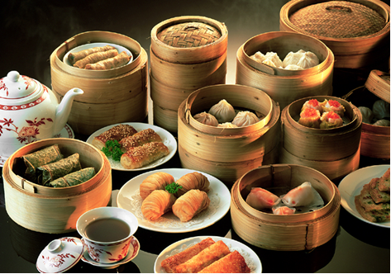
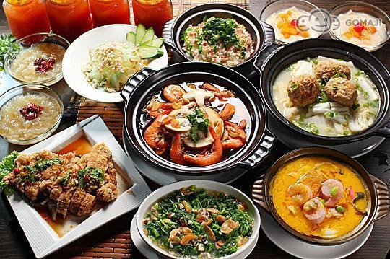
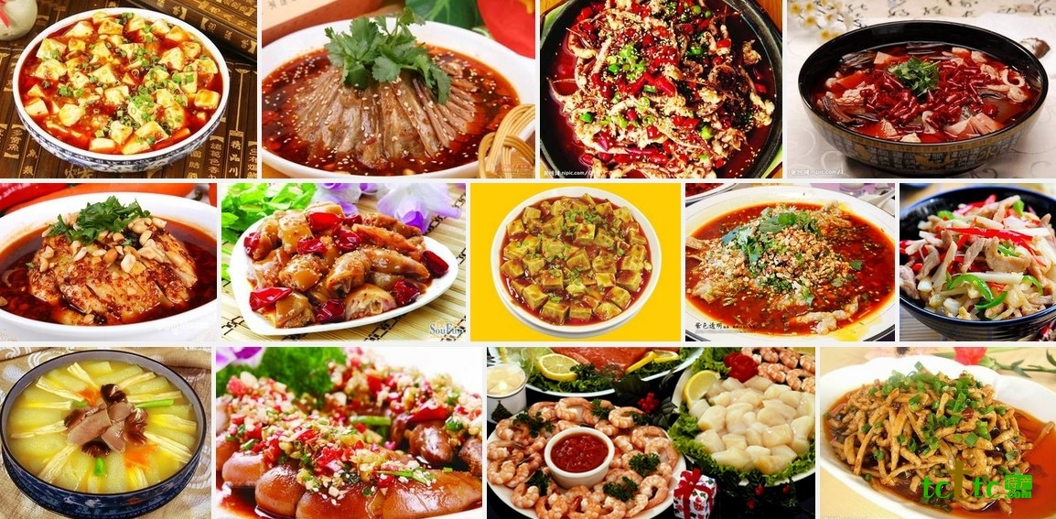
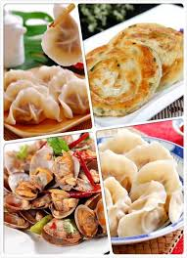
宗派

Slide 6
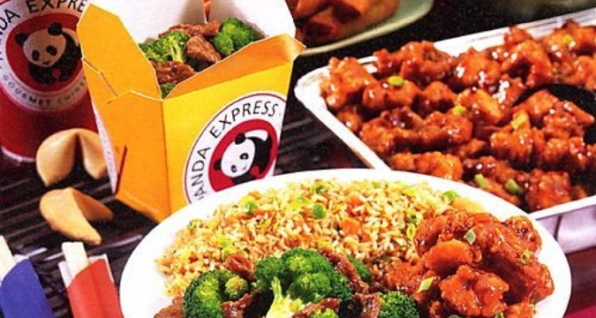
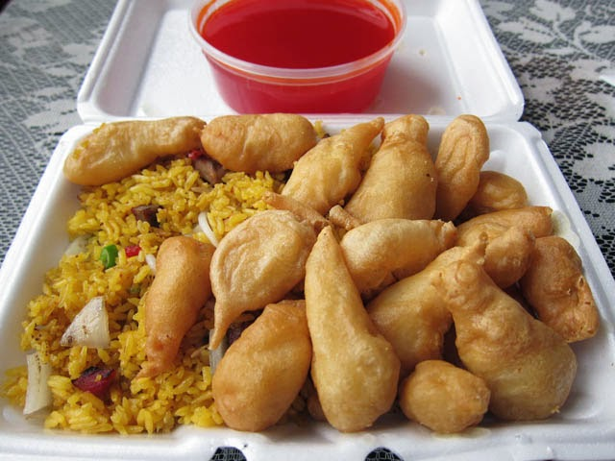
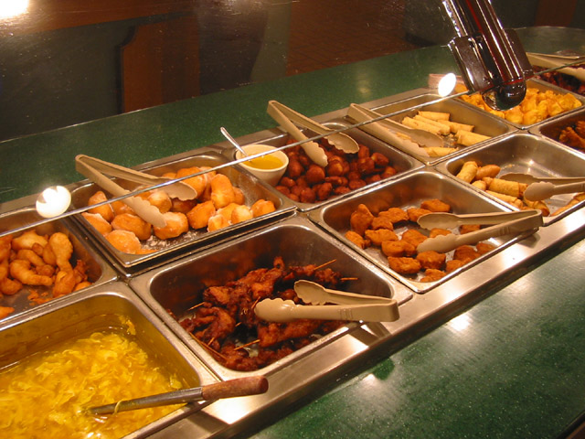
道地正統的中國菜嗎？
異端?

Slide 7
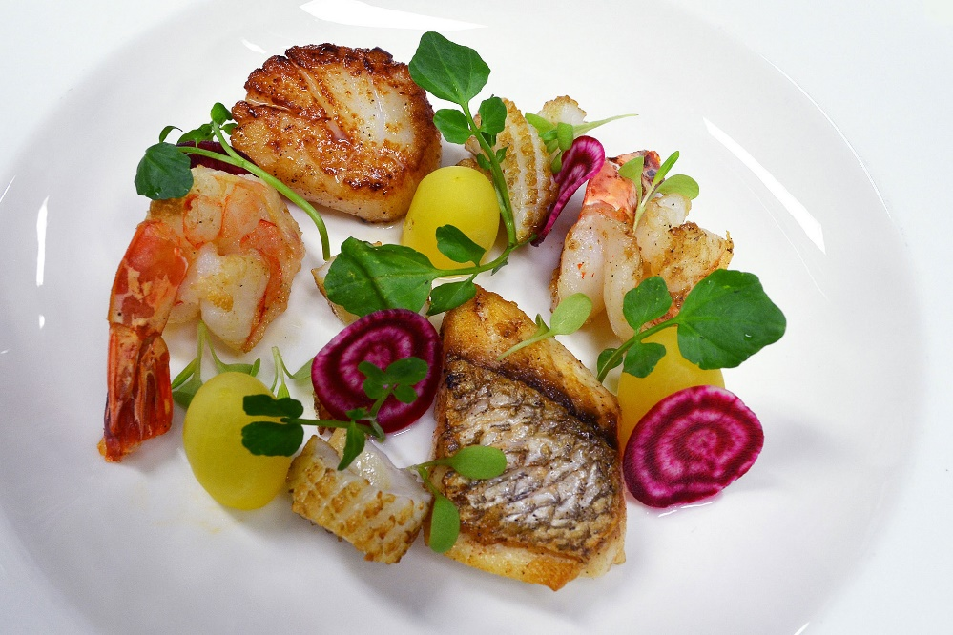
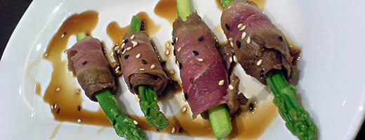
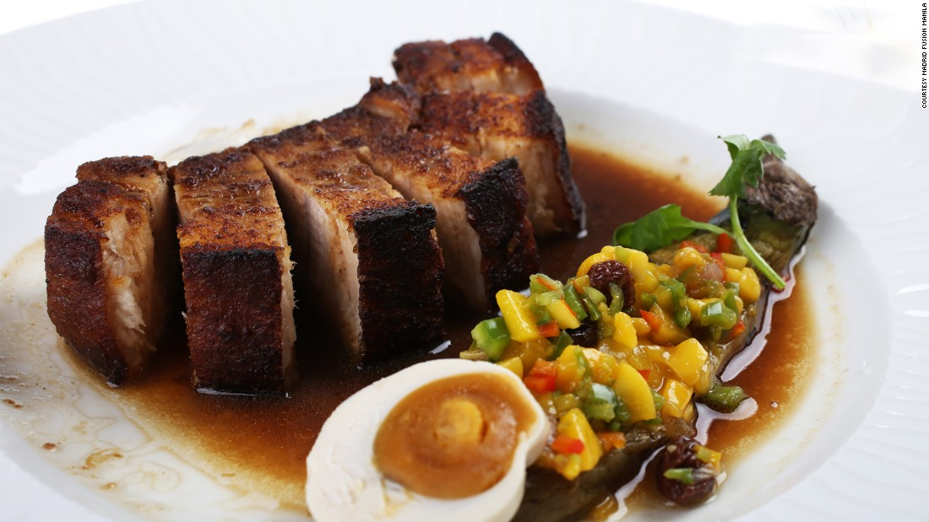
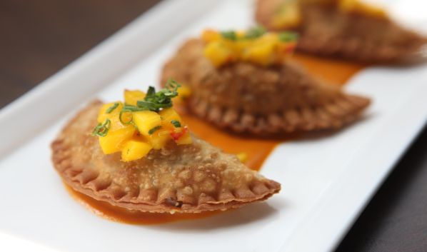
新潮流 -“Fusion”Food
異端?
道地正統嗎？

Slide 8
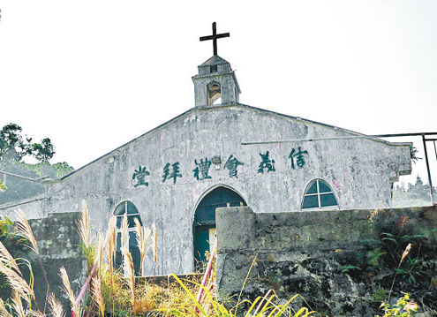

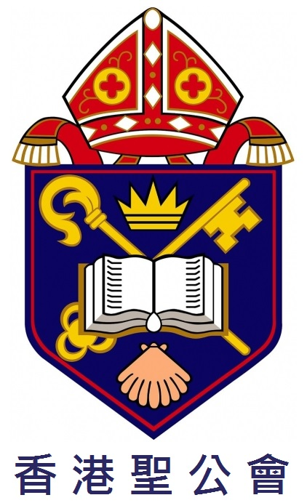
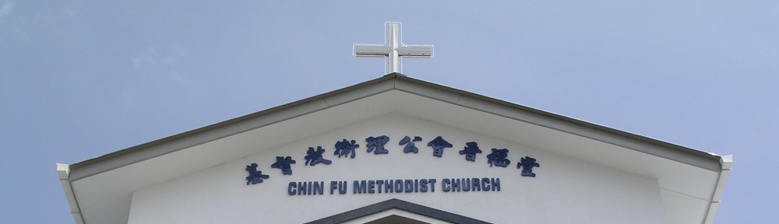
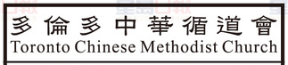
基督教不同的宗派：(儀式之別)
多禮數
Anglican /
Episcopal

Slide 9
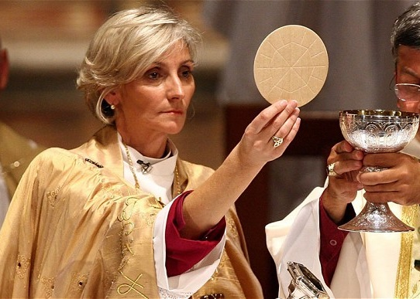
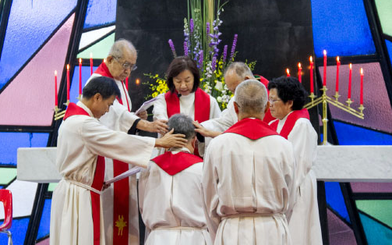
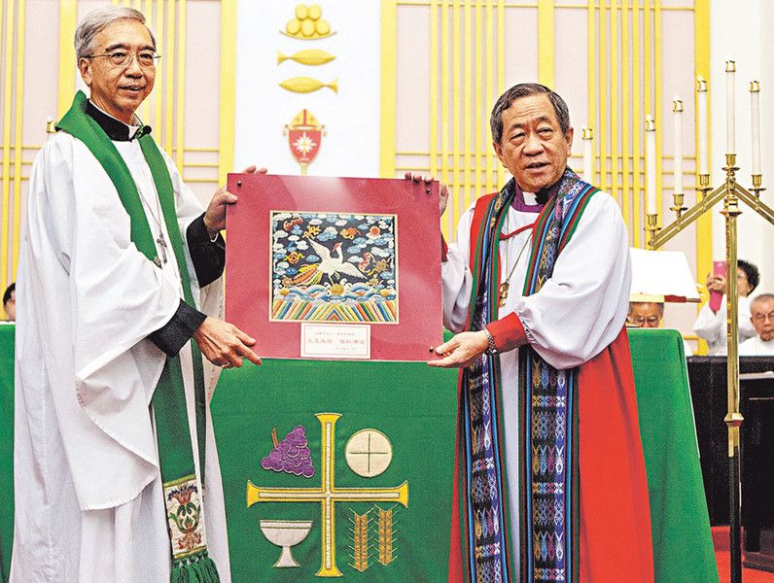
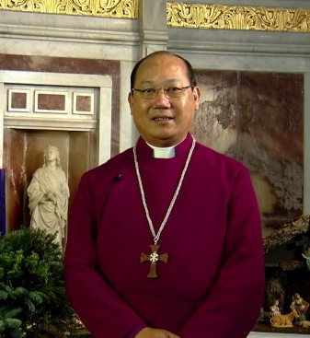

Slide 10
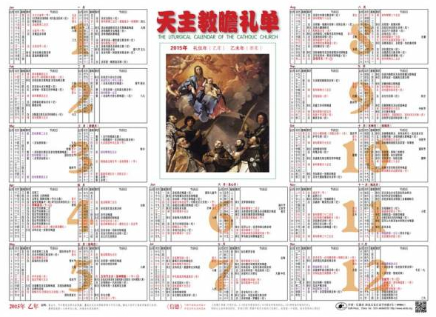
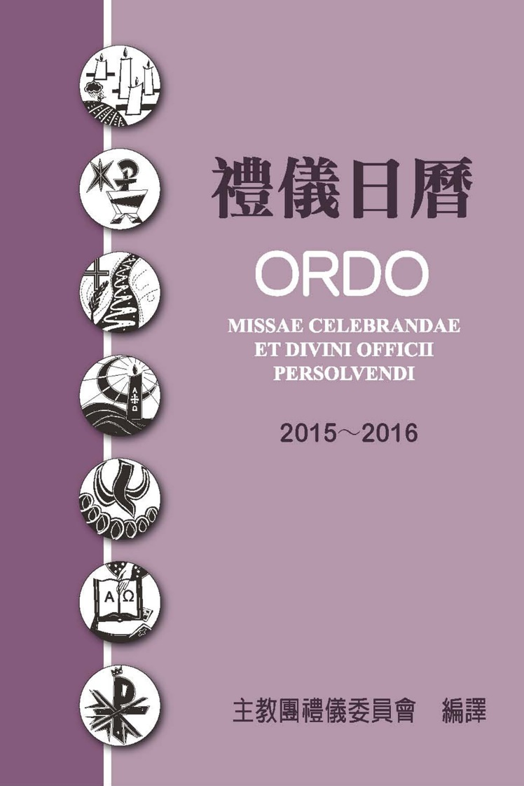
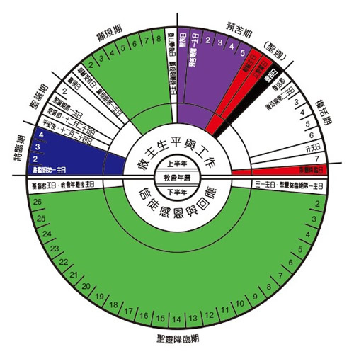

Slide 11

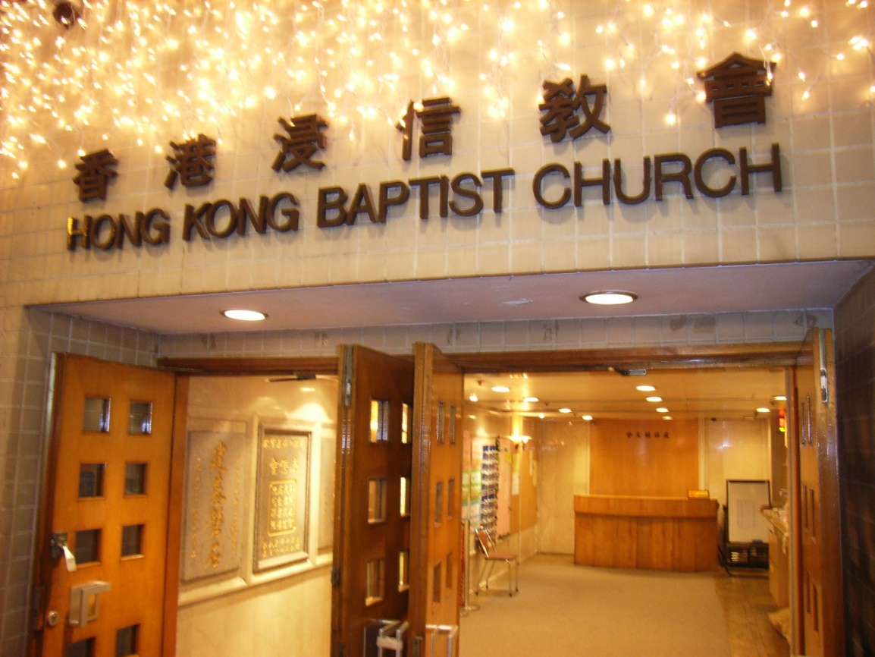
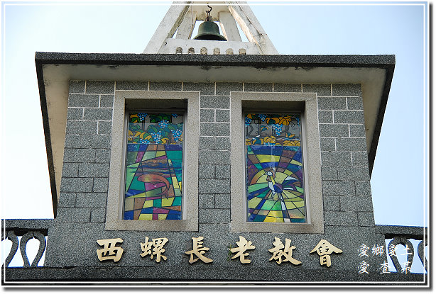
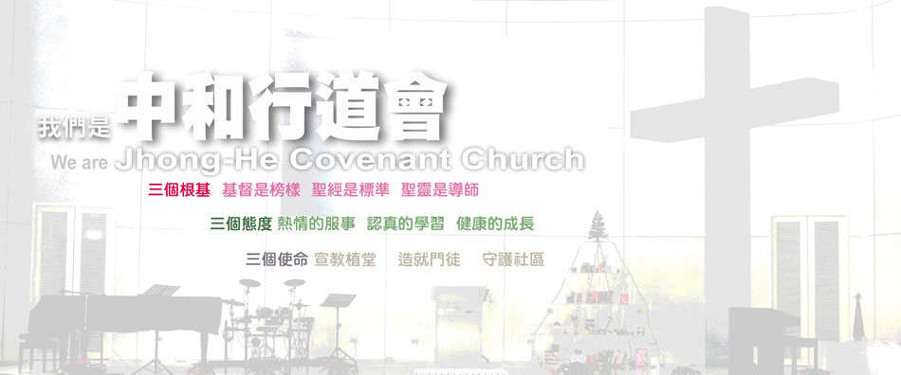
少禮數

Slide 12



其他宗派

Slide 13
不同宗派的「體制」 (行政管理之別)
A.「主教制」- 聖職 (又稱「聖品」) 階級制度
教皇、大主教、主教、會督 、司鐸 (神父)...
按「教區」管理、最古老的制度
例：天主教、東正教、路德會、聖公會...
B.「議會制」(長老制)–信徒組成「地區性議會」
並按立職銜(長老們)管理眾教會，在各堂中再
設立牧師、執事、教師等
由加爾文提倡
例：歸正派 (Reformed)、長老會 (Presbyterian)

Slide 14
不同宗派的「體制」 (行政管理之別)
C.「會眾制」(又稱「公理制」)
會眾以民主式投票選聘牧師、執事、規章...
由慈運理提倡，各堂會有獨立主權
例：浸信會、神召會、行道會 ...
CCIC 基督徒會堂？

Slide 15

非宗派
(Non-Denomination)
•獨立教會 (Independent churches)
•地方教會 (Local churches)
•聖經教會 (Bible churches)
•社區教會 (Community churches)

Slide 16
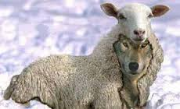
異端定義：
異端是一些自稱基督教，或類似基督教的信仰，
但與正統教會所解釋的聖經真理不乎合或違反。
披著羊皮的狼！

Slide 17
異端的幾個特徵 (取自「面對異端」, 賴瑞仁著)
有活動力強的領袖，並獨裁、權威的教會組織
宣稱擁有新啟示，否認聖經為唯一的權威 (參
啟22:18-19)
c.信自己是唯一能得救的真教會，強烈排除異己
的態度
d.強調「末世」觀念，密集教義灌輸
e.靠行為稱義，熱心宣教，否認耶穌的救恩是完
全的(參弗2:8-9, 加3章)
f.降低耶穌基督的地位，否認祂為救主，為神的
兒子，為復活的主等 (參彼後2:1, 約壹4:3)
g.否認三為一體真神

Slide 18
教會早期已有異端：
例：諾斯底主義 (Gnosticism)
亞流主義 (Arianism)
幻影說（Docetism）
嗣子說（Adoptionism）...

Slide 19

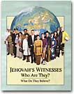
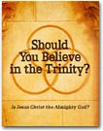
例子
耶和華見證人會（守望台）

Slide 20
1884年由Charles Taze Russell(羅素)在美國賓州創立，初名「錫安守望台」。1931年由J. F. Rutherford律師繼任，他修改了羅素一些錯誤的宣言，並按聖經以賽亞書43:10、12改名「耶和華見證人會」，聲稱是啟示錄7、14章中所說的十四萬四千唯一得救的人，後來信徒遠超過這數字時，又改口說尚有「哈米吉多頓劫餘的人」。自譯聖經，稱為New World Translation。總部在紐約的布魯克林市。
註：羅素喜歡吹牛，聲稱是希臘文專家，結果在法庭上當眾被拆穿。他預言主耶穌將於1914再來，後來沒有發生，便硬說主耶穌「隱形性」地降臨了。羅素的太太於1913年與他離婚，理由是丈夫「自大、自私、尊制，且與其他女人有不道德行為」。

Slide 21
特色：
• 寵大文字工作：大量印刷並到處分派刊物
守望台(Watch Tower)及覺醒(Awake)，著重
末世信息。
• 喜歡逐家登門拜訪
• 反對一切戰爭和服兵役
• 不捐血或捐器官，不接受器官移植手術、
輸血、或任何流血性的預防注射，如種牛豆
，天花等。
• 不慶祝任何節期，包括聖誕節、復活節、國慶
，甚至任何人或自己的生辰

Slide 22
錯謬：
•否定三位一體。(認為「1父 + 1子 + 1靈」不可能等
於1神)
•否認耶穌的神性，說祂是「被造的米迦勒」，不與
上帝同等。耶穌其人在十字架上永遠死了，從未復
活；為了賞賜祂的順服，神賜祂一個靈。
•否認有天堂、地獄, 人死後靈魂(生命力)即消滅。(認
為上帝既是慈愛的，怎能容許人下地獄？) 相信世界
末日時，地球將恢復成為物質性、政治性的樂園。
•耶穌基督的救贖不能使人得到永生，得救乃要靠自
己過有紀律的生活，並要將耶和華的名及旨意告訴
別人。

Slide 23
•擅自歪曲聖經的翻譯，採用新世界譯本
(NewWorld Translation)
例： (約翰福音1:1)「…道是一位神」
(約翰福音10:30)「我與父原為一」加上註
解「我與父意念相同」
(歌羅西書1:15-17) 加上了「其它」一詞，
為了要證實耶穌與其他受造之物無異

Slide 24
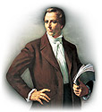
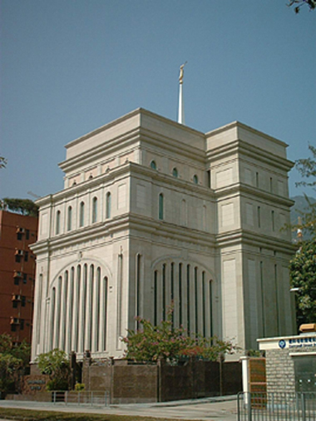
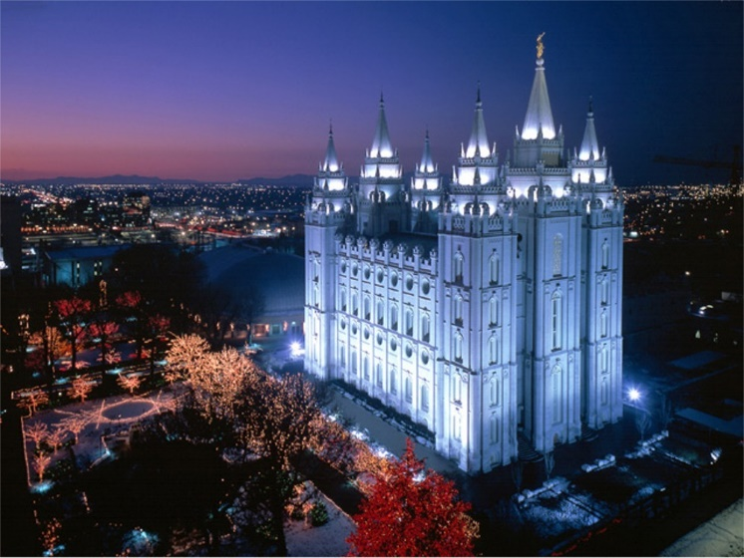
耶穌基督末世聖徒教會（摩門教）
Church of Jesus Christ of Latter Day Saints (Mormon)
Joseph Smith
施約瑟
香港聖殿
Salt Lake Temple

Slide 25
歷史背景：
＊創辦人施約瑟Joseph Smith(1805-1844)，生
於美國Vermont州，家境清貧，常與父親用占
卜術到處掘地尋寶，又曾招惹錢債官司。
＊十五歲時全家加入長老會，適逢當時基督教
各派別起爭論，對於末世有不同看法，施約
瑟為此感到煩惱，常獨自到紐約市的曼徹斯
特區叢林中禱告。

Slide 26
＊1823年，施約瑟聲稱看到異象：
天使摩龍尼 Moroni 向他顯現，呼召他離開那
些已走入歧途的宗派，去恢復建立真正的末
世聖徒教會，亦吩咐他將一些金片上的古埃
及文翻譯成書，即「摩門經」。
＊1830年，施約瑟帶領群眾到了Ohio州的
Kirtland市創立新社區，但因經濟失敗，在
1838年搬至Illinois州的Commerce市。1844年
因報社揭發他們違法的多妻行為，施約瑟率
領眾人衝進報館搗亂，最後在動亂中被殺。

Slide 27
錯謬的教義：
＊不相信三為一體，認為聖父、聖子、聖靈為
三位個別的神。
＊相信上帝本來是人，有血肉之軀，並有很多
妻子兒女，後來因為行得好，就變為了神。
＊相信耶穌是由上帝與馬利亞結合而生。耶穌
在地上也結過婚，且不只一個妻子。
＊不相信人有「原罪」。人得救除了要接受耶穌
的救贖以外，還要相信施約瑟是先知，受洗加
入摩門教，並靠一些善行功德。
＊相信活著的人可以代已死的親友受洗，使他們
得救。

Slide 28
＊不相信地獄的存在，卻認為天堂分三個等級，
人將會按信心的程度被分派到不同的級別。
＊宣稱摩門教是唯一能領人得救恩的真基督教。
＊提倡「一夫多妻」制，完成「生養眾多」的
使命，後因政府不斷施壓，終於1890年廢除
此制度，但現今仍有數萬人私下實行多妻制。
(傳說施約瑟本人就有48個妻子)
＊除聖經以外，還有三本經典：
1.「摩門經」
2.「教義和聖約」
3.「無價的珍珠」

Slide 29
組織：
＊1846年由楊百翰Brigham Young接任，帶領群
眾遷入猶他州的鹽湖城建立總部。
＊擁有龐大地產及工場、農場，一切買賣投資
運作皆由教會統管，每年收入高達六十億美
元，所有盈利用作宣教及建築龐大華麗教堂。
＊每位信徒均實行十一奉獻。
＊積極推廣宣教及教育工作，喜歡登門拜訪，
每位青年要自費作宣教士1至2年。
＊信徒超過一千一百萬，遍佈全球90個國家，
四萬個宣教士。

Slide 30
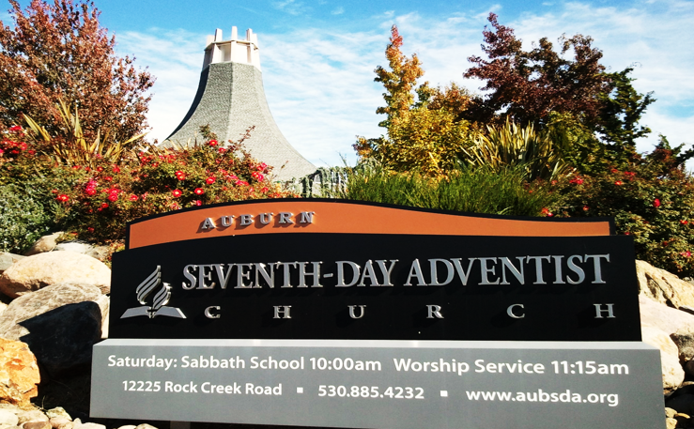
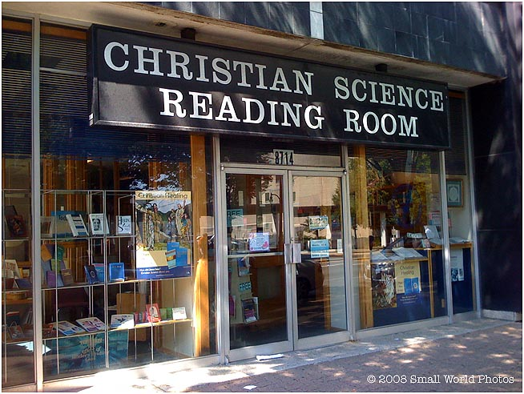
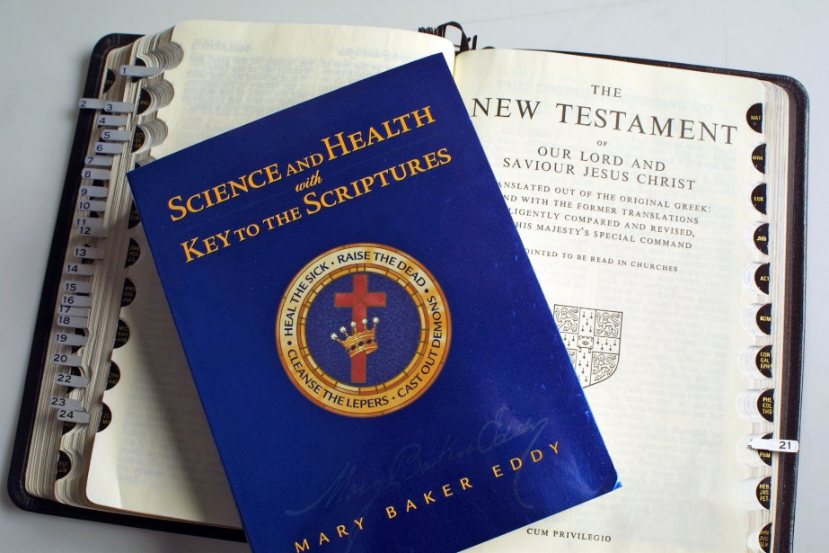
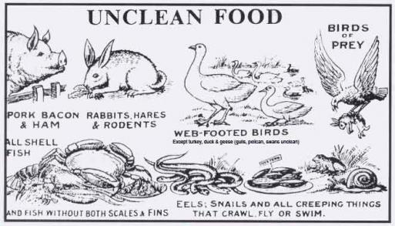
其他異端：
- 基督科學教會 (Christian Science or Scientology)
- 基督復臨安息日會 (Seventh Day Adventism)

Slide 31

東方閃電
三班僕人
常受主派
主神教
靈靈教...

Slide 32
什麼是正統基督教信仰?
a. 接受使徒信經
使徒信經
「我信上帝，全能的父，創造天地的主。
我信耶穌基督，上帝的獨生子；從聖靈成孕，由童女馬利亞所生；在本丟彼拉多手下受難，
被釘在十字架上，受死，埋葬；下到陰間，第三天從死裡復活，後升天，坐在全能的父上帝右邊，
將來必從那裡降臨，審判活人死人。
我信聖靈；我信一聖教會；我信聖徒相通，
罪得赦免；我信身體復活；我信永生。阿們。」

Slide 33
什麼是正統基督教信仰?
b. 三位一體的真神 – 聖父、聖子、聖靈
c. 相信全本聖經為信仰的最高權威
d. 耶穌是彌賽亞, 唯一的救主, 最高的主宰
e. 接受基督的死、復活、再來
f. 得救只因相信並接受耶穌的救贖, 「因信稱義」
g. 承認其他教會…

Slide 34
如何防備異端?
親愛的弟兄啊，你們既然預先知道這事，就當防備，恐怕被惡人的錯謬誘惑，就從自己堅固的地步上墜落。你們卻要在我們主救主耶穌基督的恩典和知識上有長進。願榮耀歸給他，從今直到永遠。阿們！
(彼後 3:17-18)
親愛的弟兄啊，你們卻要在至聖的真道上造就自己，在聖靈裡禱告，保守自己常在神的愛中，仰望我們主耶穌基督的憐憫，直到永生。(猶 20-21節)

Slide 35
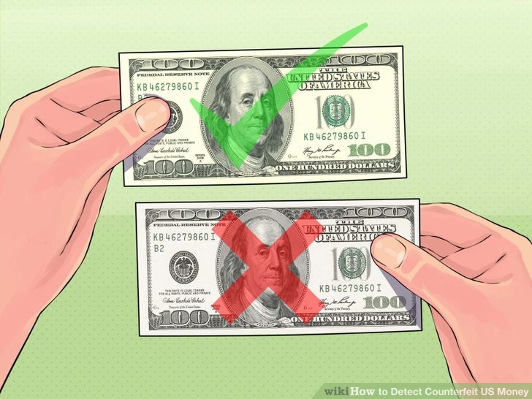

Slide 36
極端：
外表上信仰（例如公開宣稱的信仰內容）和很多主流、正統教會一般無二，唯一分別，就是他們一些偏激(abusive) 、 類似「異端」(cult-like)的表現，或者部份異常的牧養、治會方法和理念。(methodology and philosophy of ministry)

Slide 37
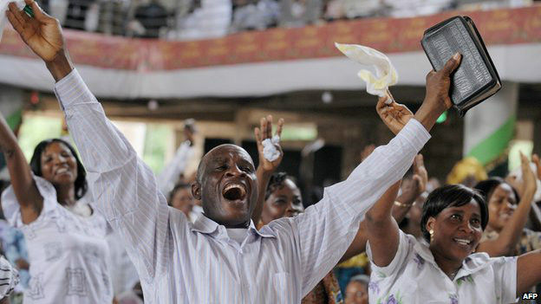
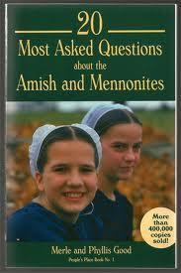
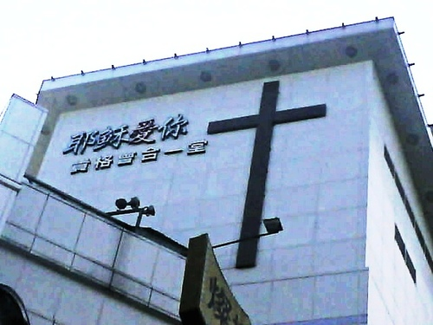
靈恩派：
- 五旬節教會
- 神召會
- 使徒教會
- 四方教會...
方言、預言、醫病、趕鬼...
門諾派
貴格會
哭重生派
(國內)

Slide 38
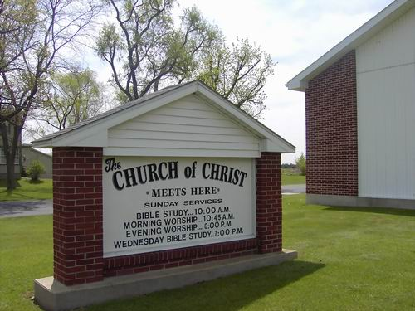

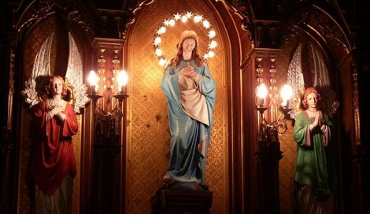
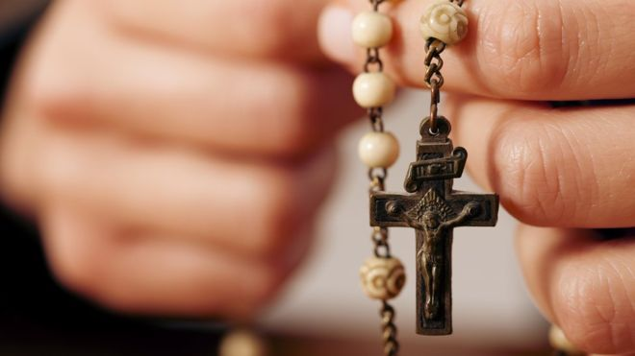
•聖母無原罪論
•教皇無誤論
•崇拜聖像、聖物、聖人
•傳統禮儀與聖經同等地位
•除正典外，次經亦被納入聖經中
•教階制度：聖職人員/平信徒分岐化
•七聖禮：洗禮、堅振、告解、聖體、
終傅、聖職、婚配
天主教？

Slide 39

(徒11:26)
(主後313年)
(主後330年)
基督徒
大公教
羅馬皇帝君士坦丁
定基督教合法，皈
依基督教
catholico = universal
君士坦丁從西方的
羅馬遷都至東方的
拜占庭，易名君士
坦丁堡 (伊斯坦堡)
東方的宗教勢力不
斷擴展
(天主教)
(十六世紀)
Protestant
(抗議宗)
羅馬大公教
(主後1054年)
宗教改革
政教合一
教皇腐敗
黑暗時代
東西方分裂
新教 / 基督教
馬丁路德
加爾文
慈雲理
希臘東正教

Slide 40
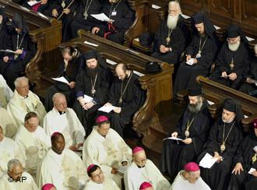
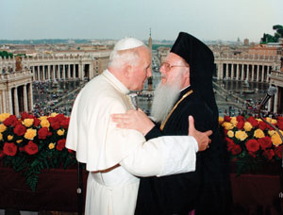
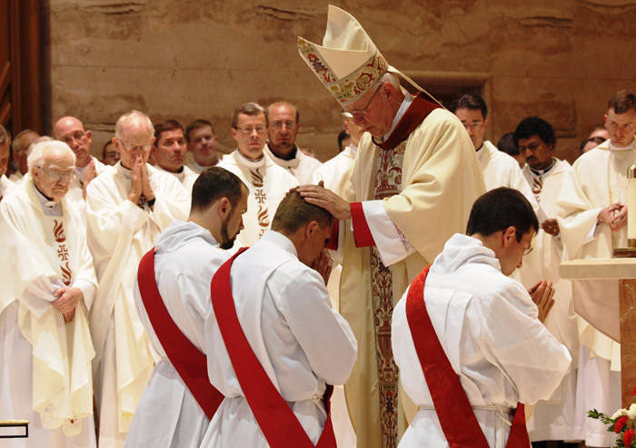
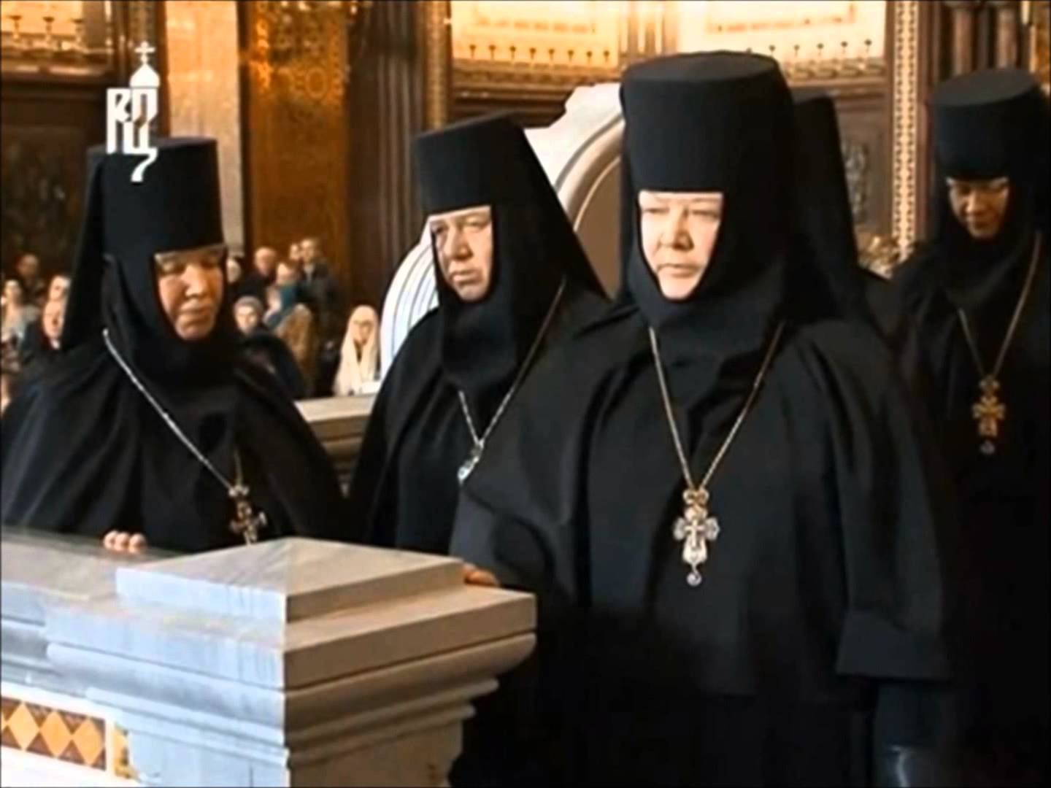

Slide 41
